Slide 1
Подготовка к ВПР Математика 4 класс
Задание №3.
Выполнила:
учитель начальных классов
Гришина М.Ф.

Slide 2
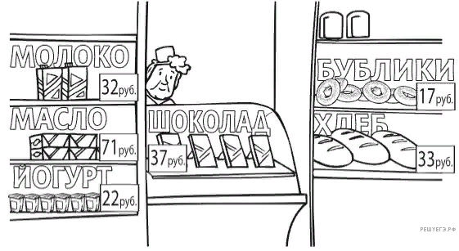
Задача№1
Рассмотри рисунок и ответь на вопрос: сколько рублей сдачи получит покупатель, расплатившийся за пакет молока и батон хлеба купюрой в 100 рублей? Запиши решение и ответ.

Slide 3
Решение№1
Решение.
1) 32 + 33 = 65 (руб.) — стоимость покупки;
2) 100 − 65 = 35 (руб.) — сдача.
Ответ: 35 руб.

Slide 4
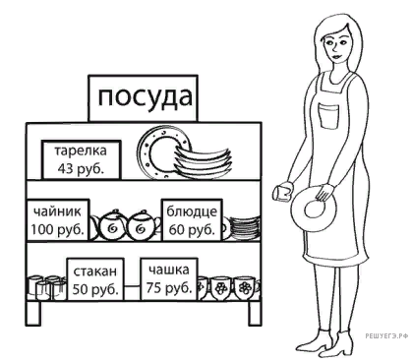
Задача№2
Рассмотри рисунок и ответь на вопрос: сколько рублей сдачи получит покупатель, расплатившийся за одну тарелку и один стакан купюрой в 100 руб.? Запиши решение и ответ.

Slide 5
Решение№2
Решение.
1) 43 + 50 = 93 (руб.) — стоимость покупки;
2) 100 − 93 = 7 (руб.) — сдача.
Ответ: 7 руб.

Slide 6
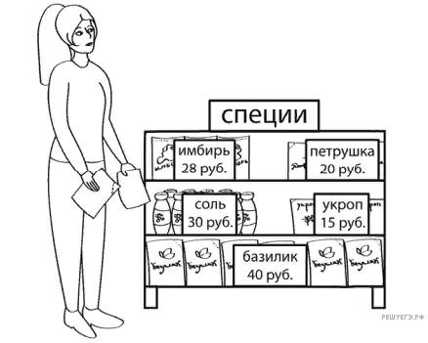
Задача №3
Рассмотри рисунок и ответь на вопрос: сколько рублей сдачи получит покупатель, расплатившийся за один пакет базилика и одну банку соли купюрой в 500 руб.? Запиши решение и ответ.

Slide 7
Решение №3
Решение.
1) 40 + 30 = 70 (руб.) — стоимость покупки;
2) 500 − 70 = 430 (руб.) — сдача.
Ответ: 430 руб.

Slide 8
Задача №4
Рассмотри рисунок и ответь на вопрос: сколько рублей сдачи получит покупатель, расплатившийся за одно блюдце и один стакан купюрой в 500 руб.?

Slide 9
Решение №4
Решение.
1) 60 + 50 = 110 (руб.) — стоимость покупки;
2) 500 − 110 = 390 (руб.) — сдача.
Ответ: 390 руб.

Slide 10
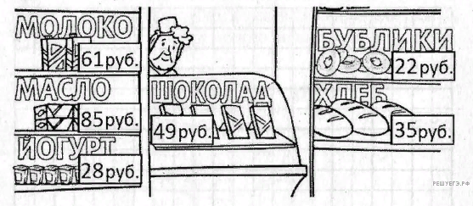
Задача №5
У Саши есть 300 рублей, и ему нужно купить шесть стаканчиков йогурта и две булки хлеба. Саша решил на все оставшиеся деньги купить бублики. Сколько сдачи он получит в итоге?

Slide 11
Решение №5
Решение.
1) 6 · 28 = 168 (руб.) — заплатит Саша за йогурт;
2) 2 · 35 = 70 (руб.) — заплатит Саша за хлеб;
3) 168 + 70 = 238 (руб.) — стоимость покупки;
4) 300 − 238 = 62 (руб.) — сдача до покупки бубликов;
5) 62 = 22 · 2 + 18 — сдачи 18 рублей.
Ответ: 18 руб.

Slide 12
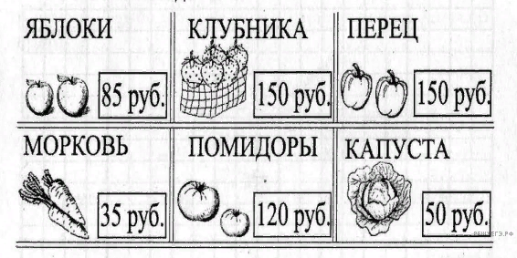
Задача №6
У Тани есть 1500 рублей, и ей нужно купить 1,5 кг капусты, 1 кг перца, 1 кг моркови и 500 грамм помидоров. Какое наибольшее число лукошек клубники может купить Таня на оставшиеся деньги?

Slide 13
Решение№6
Решение.
1) 1,5 · 50 = 75 (руб.) — Таня заплатит за капусту;
2) 0,5 · 120 = 60 (руб.) — Таня заплатит за помидоры;
3) 75 + 150 + 35 + 60 = 320 (руб.) — стоимость покупки;
4) 1500 − 320 = 1180 (руб.) — сдача до покупки лукошек клубники;
5) 1180 = 7 · 150 + 130 — число лукошек 7.
Ответ: 7 лукошек.

Slide 14
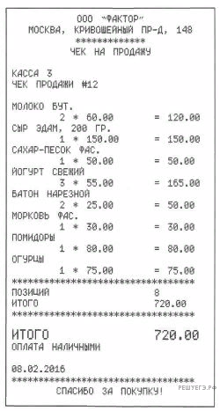
Задача №7
Петя купил продукты. В чеке указано наименование каждого товара‚ количество и цена. Например, Петя купил две бутылки молока по 60 р. и заплатил за них 120 р. Помидоры, огурцы и сахар он купил для соседки. Сколько рублей соседка должна вернуть Пете?

Slide 15
Решение №7
Решение.
80 + 75 + 50 = 205 (рублей).
Ответ: 205 р.

Slide 16
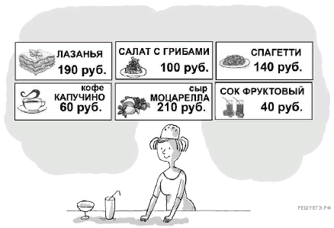
Задача №8
Женя хочет позавтракать в кафе. Меню показано на рисунке. Женя выбрала салат с грибами, лазанью, сок фруктовый и отдала продавцу 350 рублей. Сколько рублей сдачи она должна получить?

Slide 17
Решение №8
Решение.
100+190+40=330 руб.-стоимость покупки
350 − 330 = 20 руб. -сдача
Ответ: 20 руб.

